Slide 1
INFORMÁTICA | POLICIAL PENAL MG 2021 | SELECON
1. Conceitos de internet e intranet.
2. Conceitos e modos de utilização de tecnologias, ferramentas, aplicativos e procedimentos associados a internet/intranet.
2.1. Ferramentas e aplicativos comerciais de navegação, de correio eletrônico, de grupos de discussão, de busca, de pesquisa e de redes sociais.
3. Noções de sistema operacional (ambiente Windows).
4. Edição de textos, planilhas e apresentações
(ambientes Microsoft Office e BrOffice).
5. Noções de videoconferência.

Slide 2
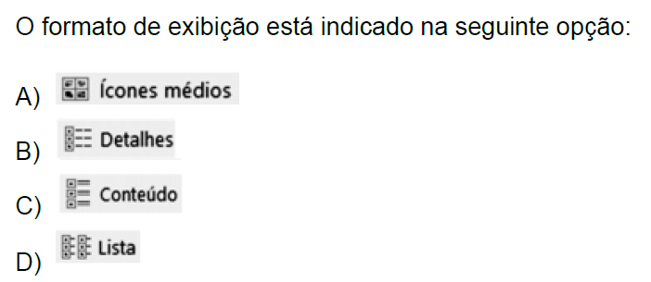
p.45 questão

Slide 3
Atentar para duas áreas:
Guia Exibir / Grupo Layout (p.15)

Slide 4
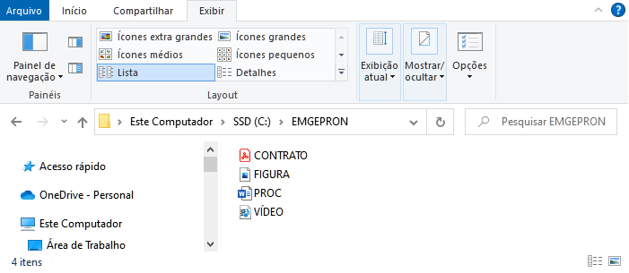
Lista de arquivos
Ctrl + roda de rolagem do mouse | Altere o tamanho e a aparência dos ícones.

Slide 5
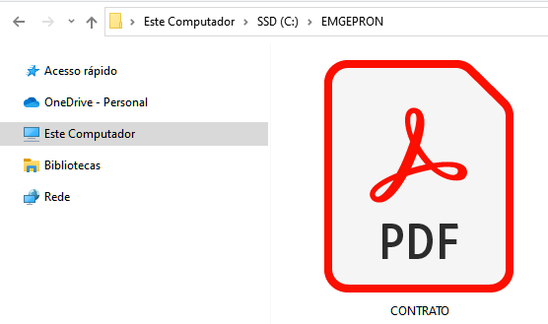
Guia Exibir: 4 divisões por tamanho

Slide 6
Guia Exibir: 4 divisões por “traços”

Slide 7
Grupo Telegram
Site oficial
Clique nos ícones para
ficar sempre pertinho
da gente!
Instagram
Página Facebook
Canal YouTube
WhatsApp

